Slide 1
Aktivitetsguiden er et samarbeidsprosjekt mellom Lillestrøm idrettsråd, Lillestrøm kommune, AIL Skjetten sportsklubb og Strømmen innebandy for å få flere barn og unge til å delta i fritidsaktiviteter. AIL Skjetten sportsklubb er prosjektansvarlig.
Aktivitetsglede for alle
Notes:
Godt å se dere igjen. Skal kort gi en presentasjon av prosjektet «Aktivitetsguiden» som eies av Idrettsrådet, med AIL Skjetten sportsklubb som prosjektansvarlig. Lillestrøm kommune er også med i samarbeidsprosjektet. Prosjektet er finansiert av midler fra Viken idrettskrets gjennom prosjektet «Aktive lokalsamfunn» hvor Sparebankstiftelsen er en viktig bidragsyter til.

Slide 2
Videoen viser hvordan aktivitetsguiden fungerer i idretten, men det er samme fremgangsmåte for andre fritidsaktiviteter:
Se video ved å: Klikk her evt: https://www.idrettsforbundet.no/SysSiteAssets/oslo-idrettskrets/video/idrettsforbundet---aktivitetsguiden-liten-v.1.mp4
Aktivitetsglede for alle
Notes:
Aktivitetsguiden Skjetten/Strømmen er forskjellig fra de andre aktivitetsguiden som idretten driver andre steder i landet. De som ønsker å drive andre aktiviteter enn idrett – skal også få muligheter til det. Hvis du vil spille tuba så hjelper Aktivitetsguiden til med det også

Slide 3
En Aktivitetsguide kan hjelpe til med:
Å finne en fritidsaktivitet du ønsker å drive med
Hvem skal kontaktes
Hvordan du begynner
Hvordan du melder deg inn
Å finne egnet utstyr for den aktiviteten du velger
Å komme inn i et nytt miljø, og bli kjent med andre
Gå gjennom de regler og plikter som det forventes av deg når du er med i en aktivitet
Aktivitetsglede for alle

Slide 4
Status
NÅ
21 barn i alderen 6 – 13 år «guides inn» i en fritidsaktivitet. Alle har minoritetsbakgrunn. Flere er i gang med «sin» aktivitet En av disse kommer via «politiets kanaler». Det forventes at det vil komme flere nå, da skolene nå gjennomfører elevsamtaler sammen med foresatte.
Aktivitetsglede for alle

Slide 5
Erfaringer
Utfordringer for deltakelse i aktivitet:
Økonomi
Språk
Tiltak:
Posten «Aktivitetskortet» i kommunens budsjett må økes
Brosjyrer/infomateriell på flere språk
Kontakt med flere av «kulturforeninger»
Aktivitetsglede for alle

Slide 6
Fra pilot til varig drift
Pilotperioden avsluttes 31. desember 2021 Etter bare 2 måneder viser det seg at det er behov for Aktivitetsguiden
Det vil være uheldig hvis Aktivitetsguiden ikke går over i varig drift fra 1. januar 2022.
Aktivitetsguiden går over i varig drift fra 1. januar 2022 i regi av Lillestrøm idrettsråd med AIL Skjetten sportsklubb som ansvarlig for den daglige driften. Hovedfokus 2022 Skjetten/Strømmen området i tillegg til Lillestrøm by.
Aktivitetsglede for alle

Slide 7
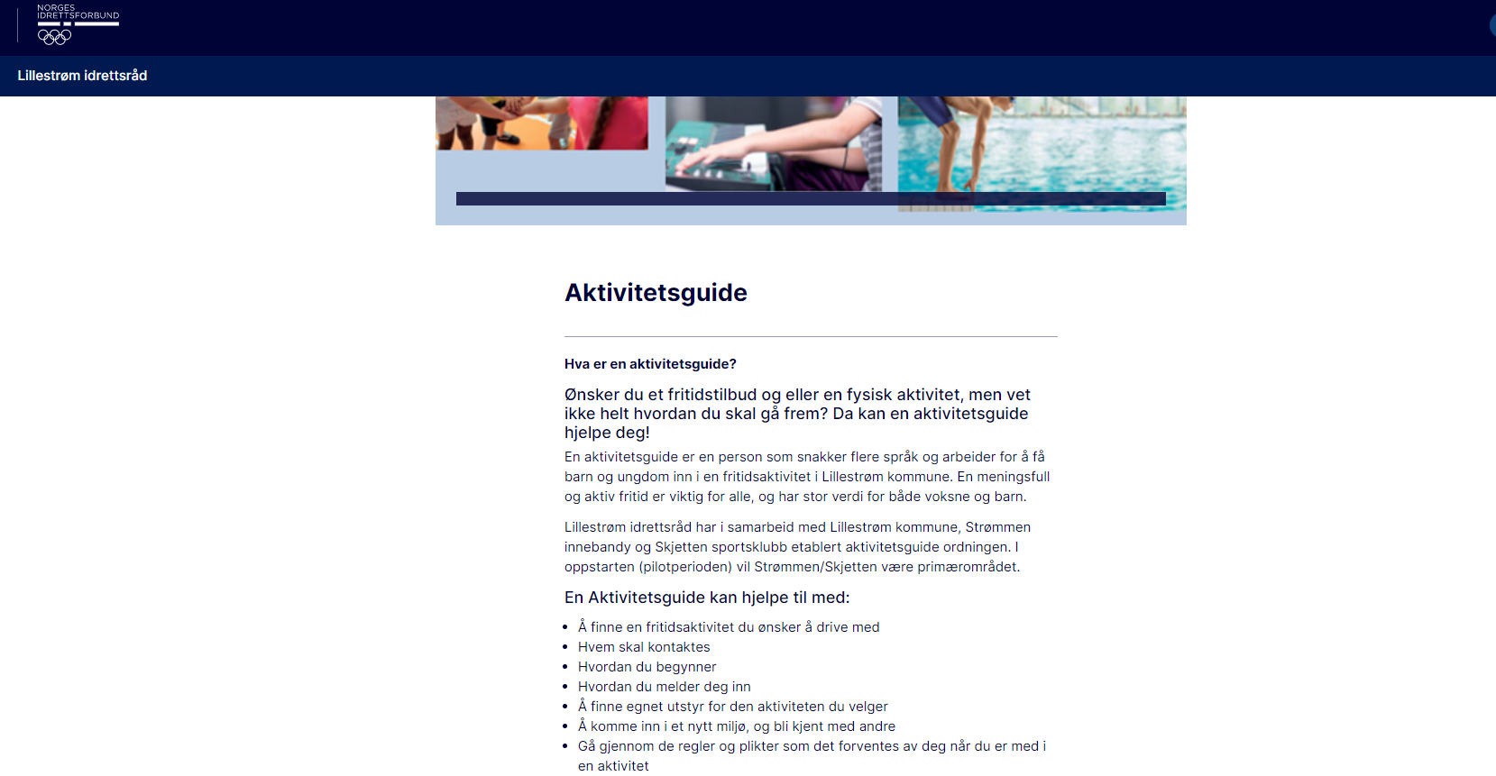
Egen internettside
Link til internettsiden: https://www.idrettsråd.no/viken/Lillestrom/aktivitetsguide/
Aktivitetsglede for alle

